Slide 1

Astronauten
Door:
Geef deze dia een foto als achtergrond
Geef het tekstvak met de titel een kleur en rand
Doe dit ook voor de ondertitel
Voeg een transparante cirkel toe om het woord slaapzakken in de vijfde dia
Link dit tekstvak steeds naar dia 2
Voeg notities toe aan de derde dia

Slide 2
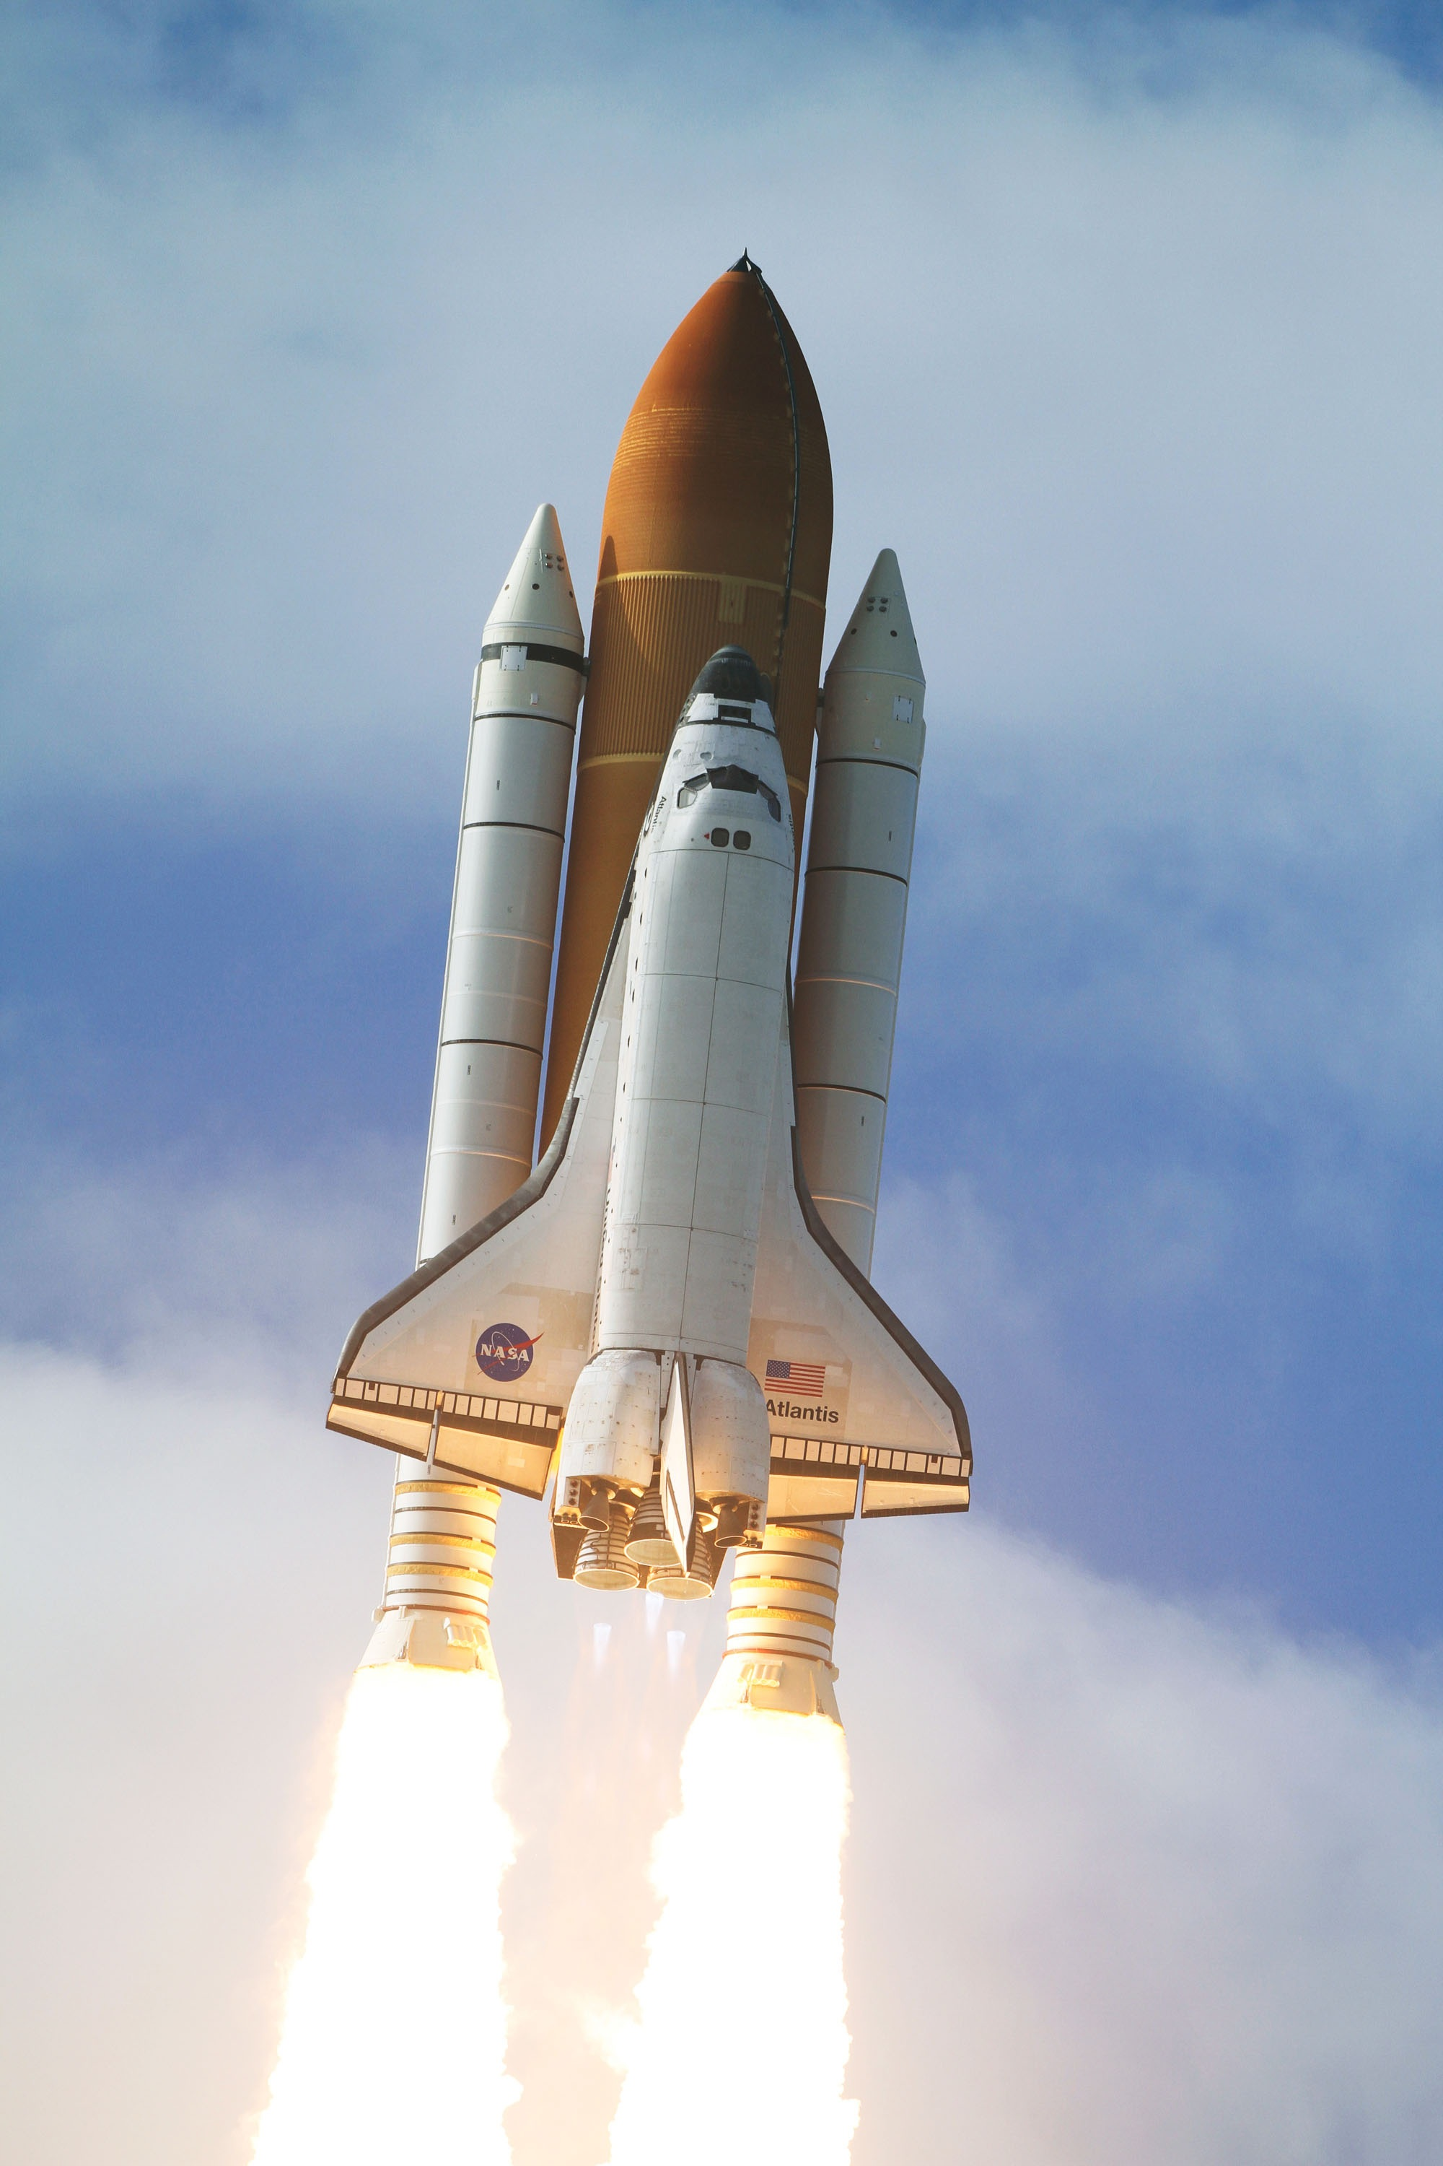
Inhoud
Hoe word je astronaut?
Wat eet een astronaut?
Hoe slapen astronauten?
Hoe voelt het om gewichtsloos te zijn?
Hoe lang duurt het om in de ruimte te komen?

Slide 3
Hoe word je een astronaut?
Je moet het wel echt willen, want astronaut ben je niet één, twee, drie. Je bent al jaren bezig met studie en werk voordat je aan de opleiding tot astronaut zelf begint. De meeste astronauten beginnen wanneer ze tussen de 27 en 37 jaar zijn.
Je moet slim genoeg zijn om techniek, medicijnen of natuurwetenschap te studeren aan de universiteit. Veel astronauten volgen ook een opleiding tot piloot in de luchtmacht van hun land.
Zie voor meer informatie: www.wikikids.nl/astronaut

Slide 4
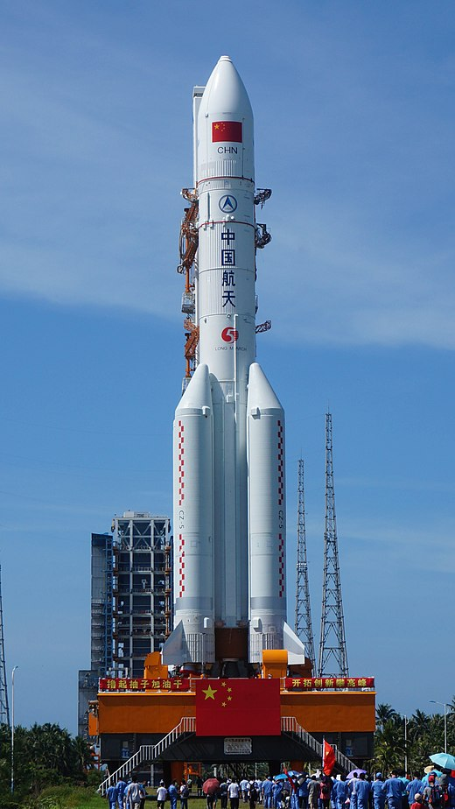
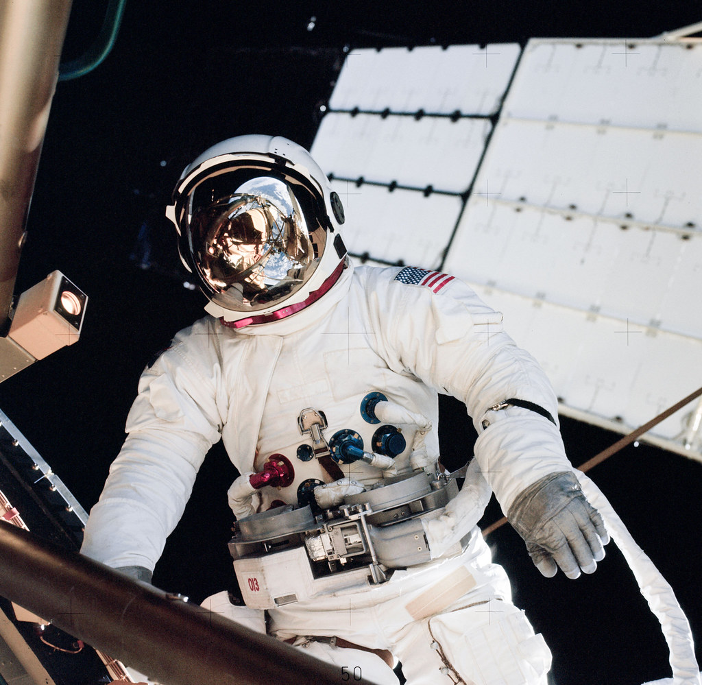
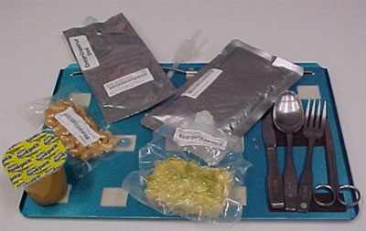
Wat eet een astronaut?
Het eten in de ruimte is veel beter geworden sinds de tijd van koude pasta uit aluminium tubes en vierkante hapjes.

Slide 5
Hoe slapen astronauten?
Na een lange werkdag in een baan om de aarde wil je natuurlijk lekker gaan slapen! Maar slapen gaat in de ruimte een beetje anders dan normaal. Er is geen boven of beneden en alles is gewichtloos. Astronauten kunnen hun slaapzakken aan een muur of een plafond vastmaken en overal slapen, zolang ze niet rond zweven en ergens tegenaan botsen.

Slide 6
Hoe voelt het om gewichtsloos te zijn?
Het ontbreken van de zwaartekracht wordt ook wel gewichtloosheid genoemd. Het lijkt op zweven, op het gevoel dat je krijgt, als je in een achtbaan plotseling naar beneden suist.

Slide 7
Hoe lang duurt het om in de ruimte te komen?
Volgens André Kuipers duurt het 528 seconden om in de ruimte te komen.

